Slide 1
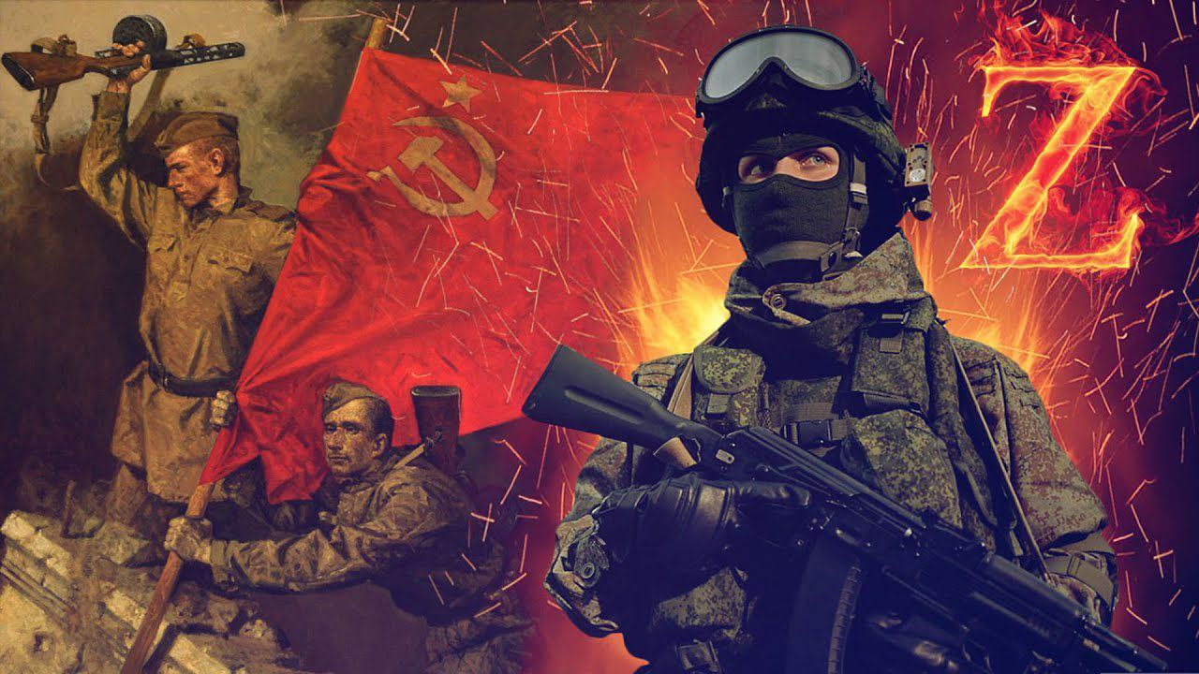
МУНИЦИПАЛЬНОЕ АВТОНОМНОЕ ОБЩЕОБРАЗОВАТЕЛЬНОЕ УЧРЕЖДЕНИЕ «ГИМНАЗИЯ №1»
УРОКИ МУЖЕСТВА
«ОНИ СРАЖАЛИСЬ ЗА РОДИНУ»
п. Мулино 2025 год

Slide 2


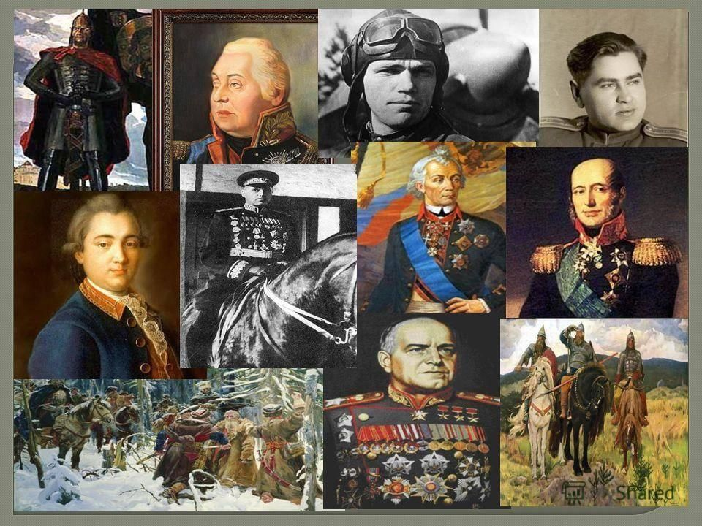

Россия – страна героев
Россия всегда воспитывала героев, которыми мы гордимся из поколения в поколение
ГЕРОЙ – это служение Родине, земле, семье. Это умение отдать свою жизнь именно там и тогда, когда она была нужна.
Вспомним некоторых исторических героев, прославивших нашу Родину: Александр Невский, Дмитрий Донской, Козьма Минин и Дмитрий Пожарский, Александр Суворов, Михаил Кутузов, Георгий Жуков и т.п.
Их имён не перечесть.
А как вы думаете, есть ли герои в наши дни?

Slide 3
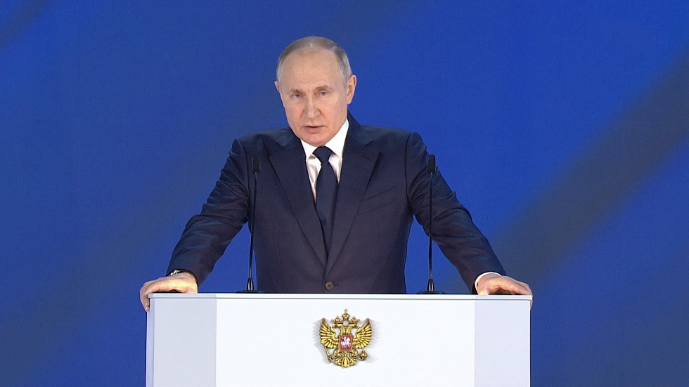
Россия – страна героев
Герои есть во все времена. И наше время не исключение.
Россия – многострадальная земля. Много бед выпало на её долю.
Много слёз пролито её матерями.
Российские военные, участвующие в специальной военной операции на Украине, сражаются так же, как их предки в войну 1812 года, Первую мировую войну и Великую Отечественную войну.
«Сражаетесь — я, знаете, не побоюсь этих сравнений, это не высокопарные слова — именно как герои войны 1812 года, Первой мировой или Великой Отечественной войны», — сказал В.В. Путин.

Slide 4
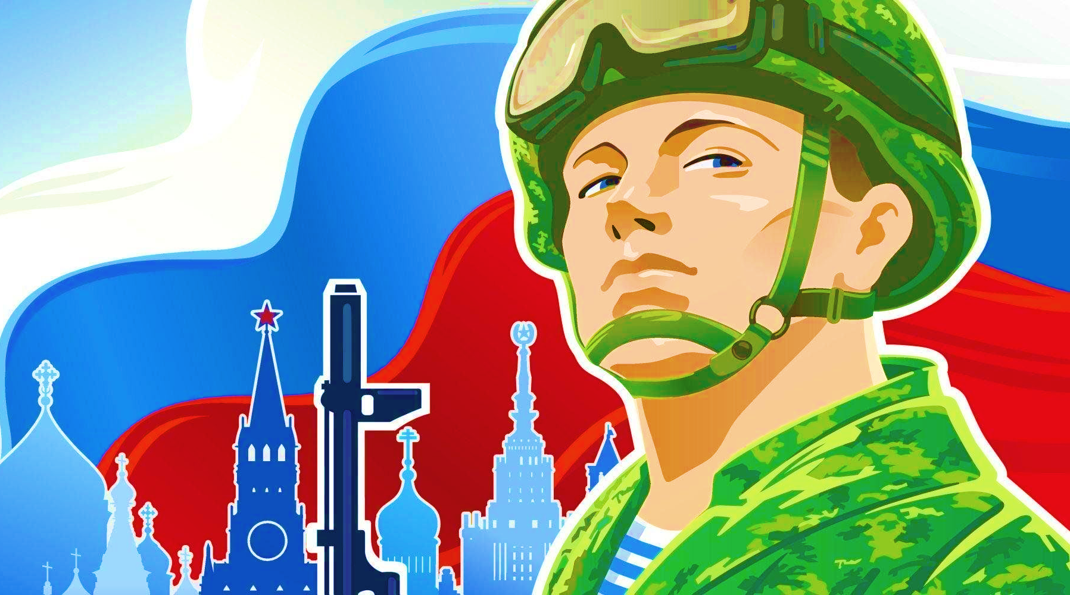
Россия – страна героев
История Великой Отечественной войны знает немало героев, чьи имена стали известны на весь мир.
Николай Гастелло и Зоя Космодемьянская, Алексей Маресьев, Иван Кожедуб и Александр Покрышкин, Александр Маринеско и Василий Зайцев...
Подвиги героев Великой Отечественной войны стали основой воспитания нового поколения.
Сегодня их пример вдохновляет современных защитников Отечества.
Участники специальной военной операции, также как и их предки, демонстрируют готовность жертвовать собой ради безопасности страны.

Slide 5


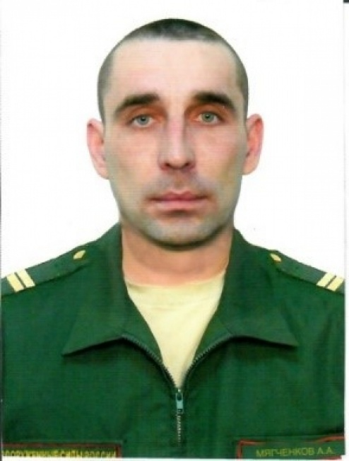
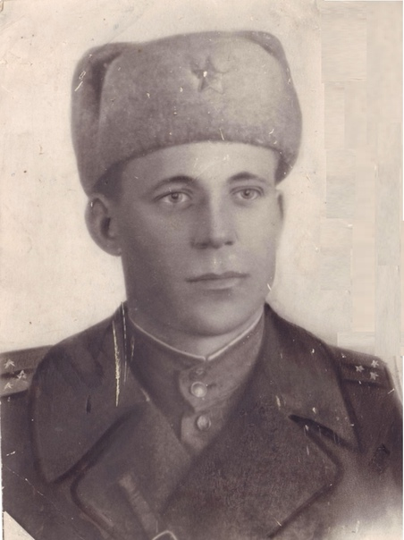
Пришел на помощь под пулями
ИОСИФ АНТОНЧЕНКО
АНТОН МЯГЧЕНКОВ
В ходе спецоперации подразделение водителя-санитара медицинского пункта Антона Мягченкова попало в засаду. Находясь под плотным огнем украинских военных, молодой человек эвакуировал раненых в безопасное место и оказывал им первую медицинскую помощь.
Ездовой санитарной роты красноармеец Иосиф Антонченко в апреле 1945 года вывез с поля боя 16 раненых бойцов сквозь горящие дома и развалины Берлина.

Slide 6
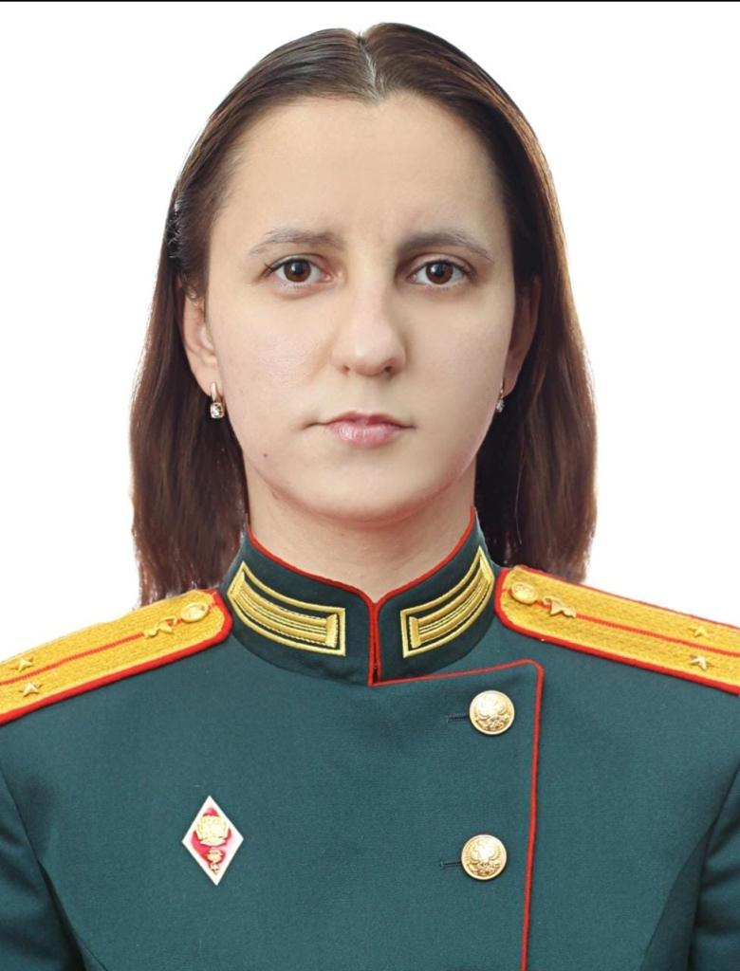
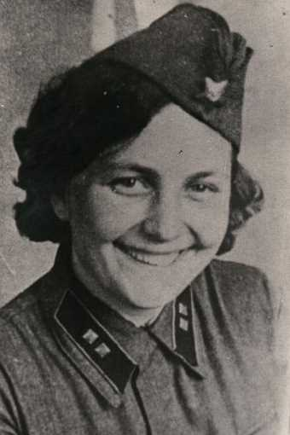
Выносила раненых под огнем
МАРИЯ МИРОШНИЧЕНКО
АНТОНИНА ЗИМИНА
Несмотря на ураганный перекрестный огонь противника, в одиночку вынесла из-под обстрела четырех военнослужащих и спасла им жизнь. Лейтенант медицинской службы была награждена медалью «За отвагу».
В годы ВОВ схожую доблесть проявила санитарная дружинница Антонина Зимина под Ленинградом. В августе 1941 года девушка в ходе ожесточенного сражения вынесла с поля боя 42 раненых бойца с оружием. Несмотря на несколько ранений, Зимина не отступила до тех пор, пока не эвакуировали всех раненных.

Slide 7
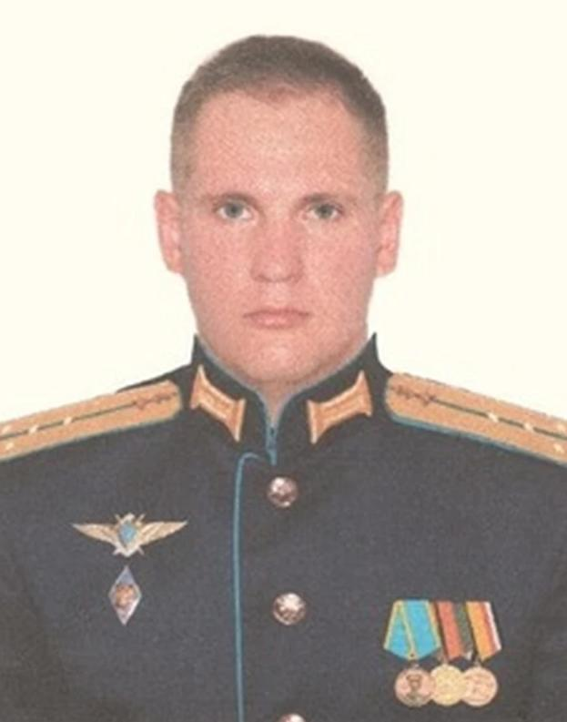
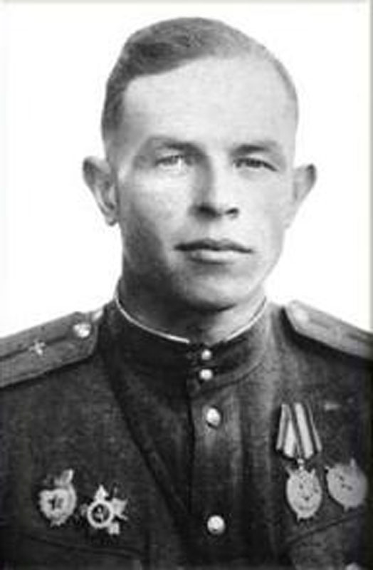
Самолет подбили, но он продолжил сражение
СЕРГЕЙ ЧЕРНЫЙ
ИВАН ШАБЕЛЬНИКОВ
Начальник воздушно-огневой и тактической подготовки смешанного авиационного полка капитан Сергей Черный. Пилот самолета Су-25 нанес удар по колонне военной техники противника. Будучи подбитым, смог уничтожить пять единиц бронетанковой техники.
В 1944 году самолет старшего лейтенанта Ил-2 был подбит, а воздушный стрелок погиб. Однако в условиях численного превосходства противника летчик продолжил выполнять задачу и командовать группой.

Slide 8
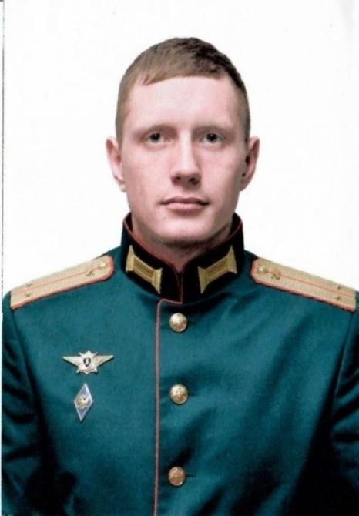
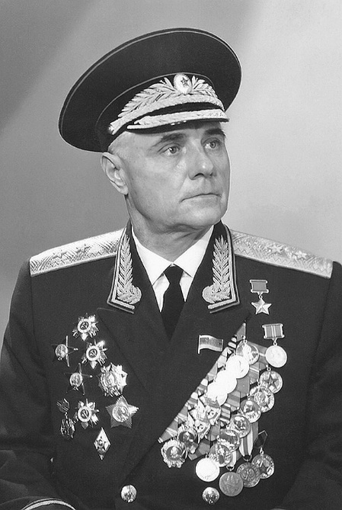
Один танк против нескольких вражеских
РОМАН КУЛАГИН
ВАСИЛИЙ ГОРБАНЬ
Экипаж танка под командованием старшего лейтенанта Романа Кулаги вступил в бой с превосходящими силами врага. Во время сражения танкисты уничтожили три боевые машины пехоты и позицию снайпера противника. Кулага, получивший ранения в ногу и в область лица, продолжил вести бой в одиночку и подбил еще одну БМП.
в 1944 году командир танкового батальона майор Василий Горбань, впоследствии ставший Героем СССР. Его танк попал в засаду и загорелся, из-за чего мужчина перебрался в другую машину и лично уничтожил две самоходные пушки.

Slide 9
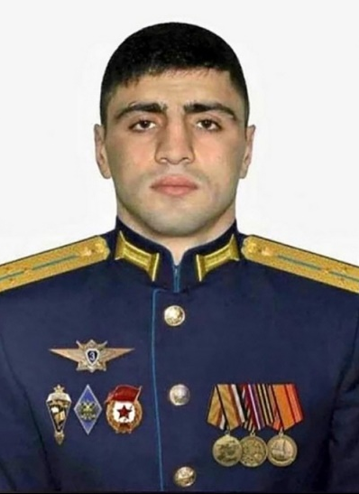
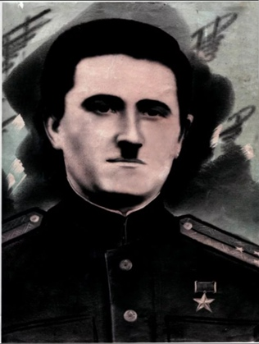
Подорвал последней гранатой себя и врагов
НУРМАГОМЕД ГАДЖИМАГОМЕДОВ
ИСМАИЛ БАЙРАМОВ
Колонна десантников, которой командовал Нурмагомед, столкнулась с превосходящими силами противника. Когда машина старшего лейтенанта была подбита, он покинул её и отвлёк противника, за это время десантники смогли организовать круговую оборону и окружили тяжелораненого офицера, но тот успел подорвать последней гранатой себя и врагов.
10 февраля 1945 года в бою за железнодорожную станцию и город Ноймаркт (сейчас польский город Сьрода-Слёнска), Исмаил Байрамов оказался отрезанным от товарищей и был окружён немцами. Подорвал и себя, и врагов противотанковой гранатой.

Slide 10
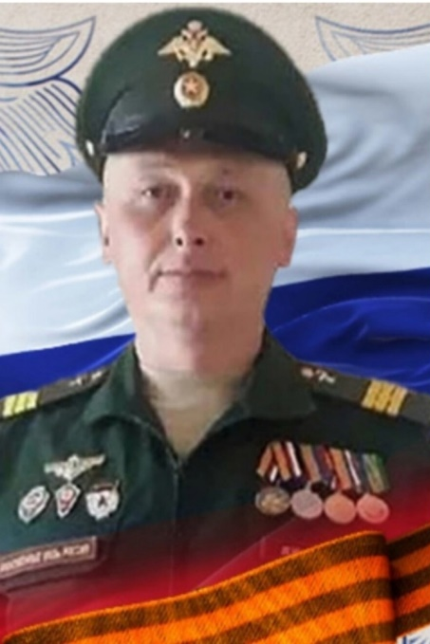
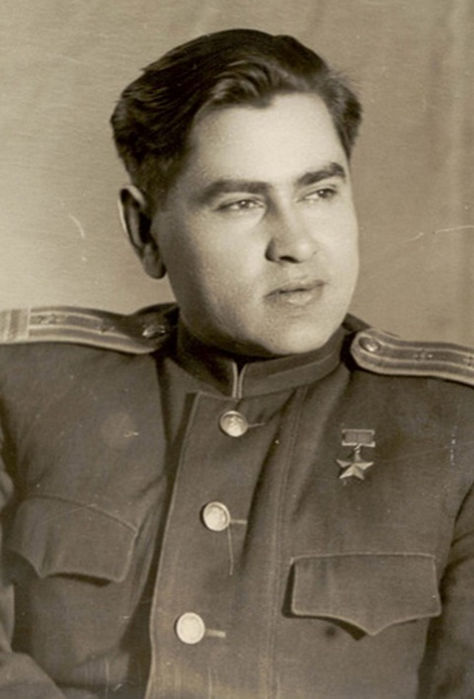
Подвиг лётчика
АЛЕКСЕЙ ЛИХАНОВ
АЛЕКСЕЙ МАРЕСЬЕВ
В ходе боёв за Донбасс подразделение Алексея Лиханова попало под сильный вражеский обстрел. Он вынес с поля боя нескольких раненых, однако сам был оглушён взорвавшимся неподалёку снарядом, ранен. До своих Алексей полз по заснеженному лесу, питаясь снегом, двенадцать дней. Но дополз. Это стоило ему ампутации обмороженных пальцев на одной из ног.
Будучи подбитым 5 апреля 1942 года в районе "Демянского котла» Алексей Маресьев с раздробленными ступнями восемнадцать дней полз до своих. Ноги впоследствии ему пришлось ампутировать, но даже без них лётчик продолжал летать и сбивать вражеские самолёты.

Slide 11
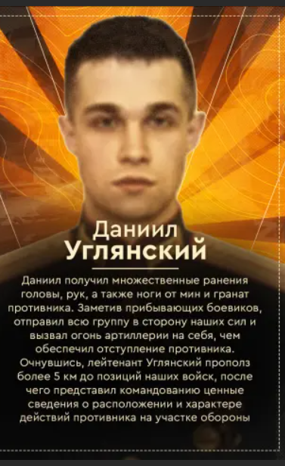
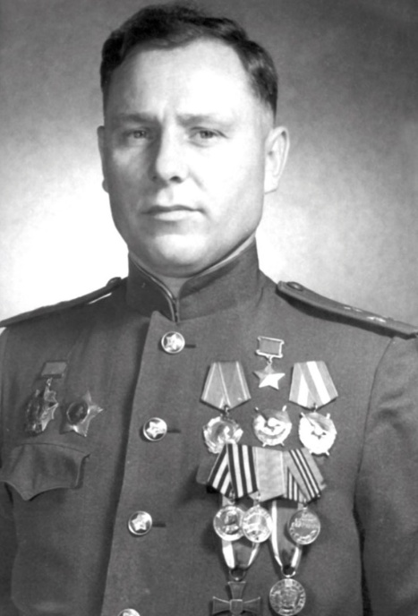
Вызвал огонь русской артиллерии на себя
ДАНИИЛ УГЛЯНСКИЙ
АЛЕКСЕЙ КОРТУНОВ
Во время выполнения боевой задачи получил многочисленные ранения и, отдав подчинённым приказ отходить, вызвал огонь на себя. За проявленный героизм Углянский был награждён медалью «За Отвагу» и орденом Мужества.
В июне 1944 года возле деревни Люциме он вместе с бойцами форсировал реку Висла. В итоге, когда у него осталось всего 42 бойца, полковник вызвал огонь "Катюш" на себя. Впоследствии был награжден орденом Суворова III степени, двумя орденами Красного Знамени, медалью "Золотая звезда", орденом Ленина, званием Героя Советского Союза.

Slide 12
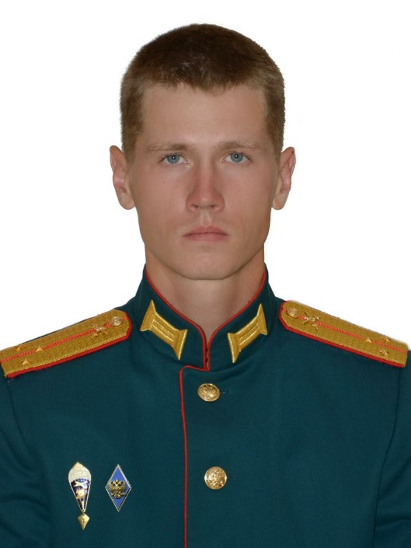
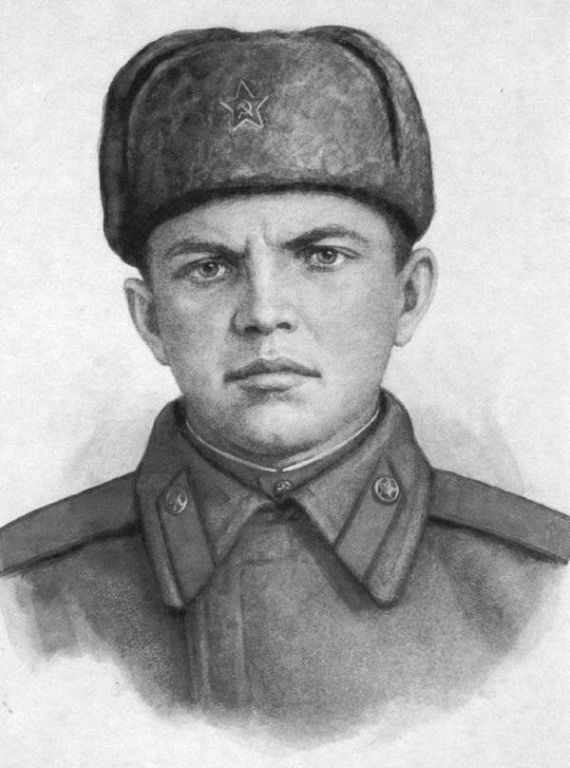
Спас бойцов ценой собственной жизни
МАКСИМ ПЕСКОВОЙ
АЛЕКСАНДР МАТРОСОВ
Чтобы предотвратить гибель подчинённых, старший лейтенант Максим Песковой накрыл гранату своим телом. Погибшего офицера бойцы принесли на руках, при этом все остальные разведчики остались живы. За совершённый подвиг указом президента России офицеру было посмертно присвоено звание Героя России
Александр Матросов бросился и своим телом, и ценой собственной жизни закрыл дзот, благодаря чему огневая точкапротивника потеряла возможность вести огонь, и бойцы уничтожили её, взяв село. Александр Матросов стал Героем Советского Союза посмертно.

Slide 13
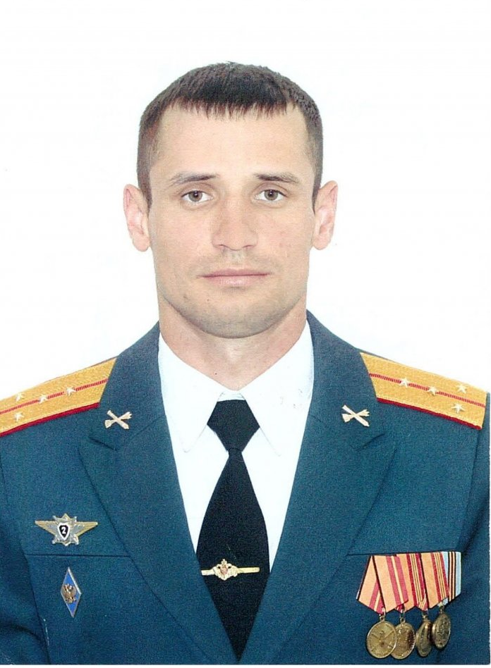
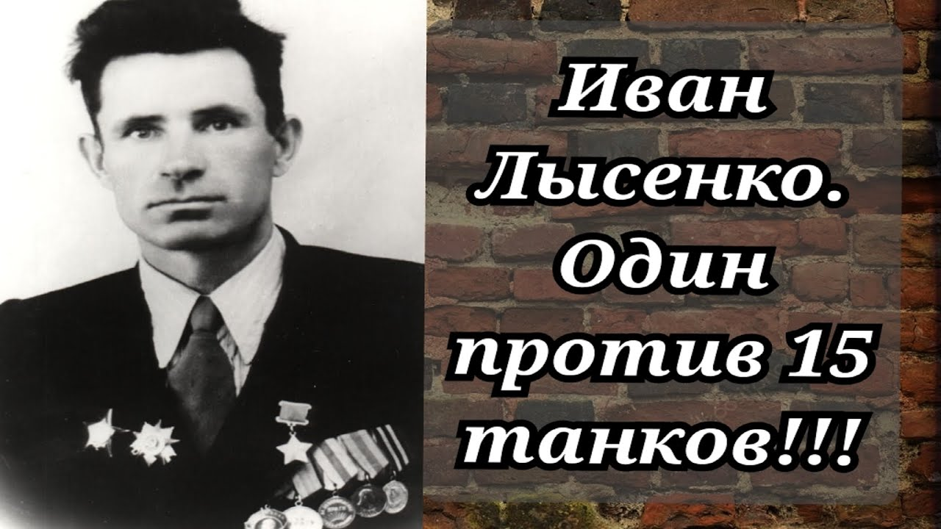
Планы противника были сорваны
АЛЕКСЕЙ ПАНКРАТОВ
ИВАН ЛЫСЕНКО
Русские бойцы получили информацию об атаке противника и по приказу Панкратова заняли оборону, завязав бой с диверсионной группой врага. При этом капитан занялся отражением атаки с неба, сбив один Су-25 и три беспилотника "Байрактар". Все планы противника были сорваны, и ему пришлось отступить, получив максимальный урон.
9 августа 1943 года в боях за село Кириковка Сумской области противостоял немецкой танковой контратаке, сражался сразу с 15 танками. он подбил сразу семь машин, остальные отступили. За проявленный героизм Лысенко был удостоен звания Героя Советского Союза.

Slide 14
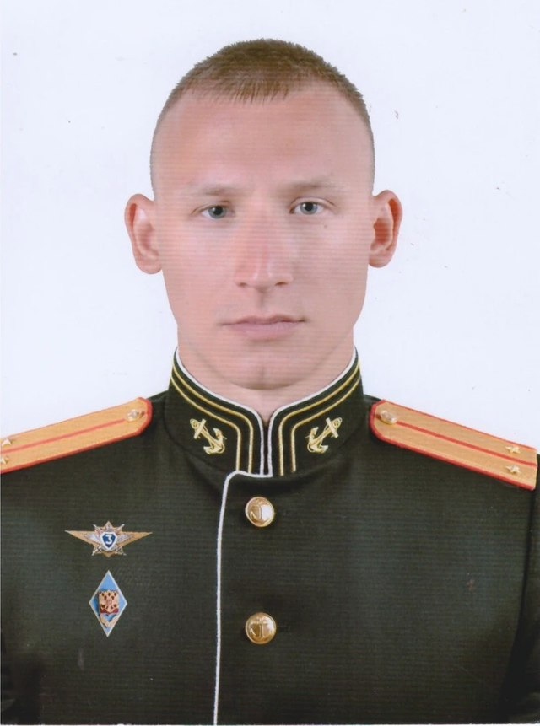
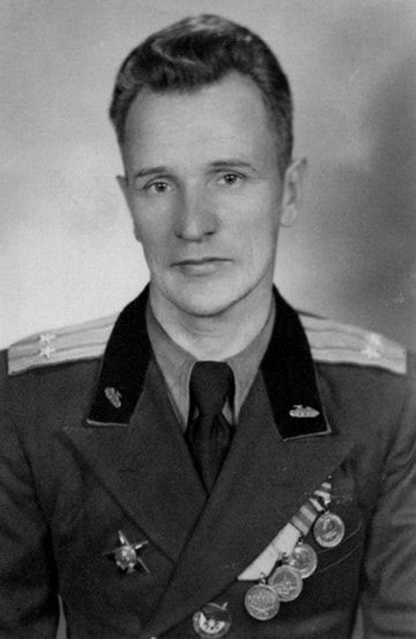
Один на один с врагом
АНТОН СТАРОСТИН
ЗИНОВИЙ КОЛОБАНОВ
Танковой роте Старостина удалось уничтожить два танка и восемь бронемашин противника. Получив контузию, ранение руки и ноги, оценив обстановку, офицер понял, что его машина на ходу и способна действовать дальше, после чего продолжил бой.
За проявленное мужество Антон Старостин удостоился звания Героя России.
20 августа 1941 года экипаж танка, которым командовал 30-летний Зиновий Колобанов, уничтожил в одном бою 22 немецких танка. Всего же за этот день 5 танков роты Колобанова подбили 43 вражеских танка. Кроме того, были уничтожены артиллерийская батарея, легковая машина и до двух рот гитлеровской пехоты.

Slide 15
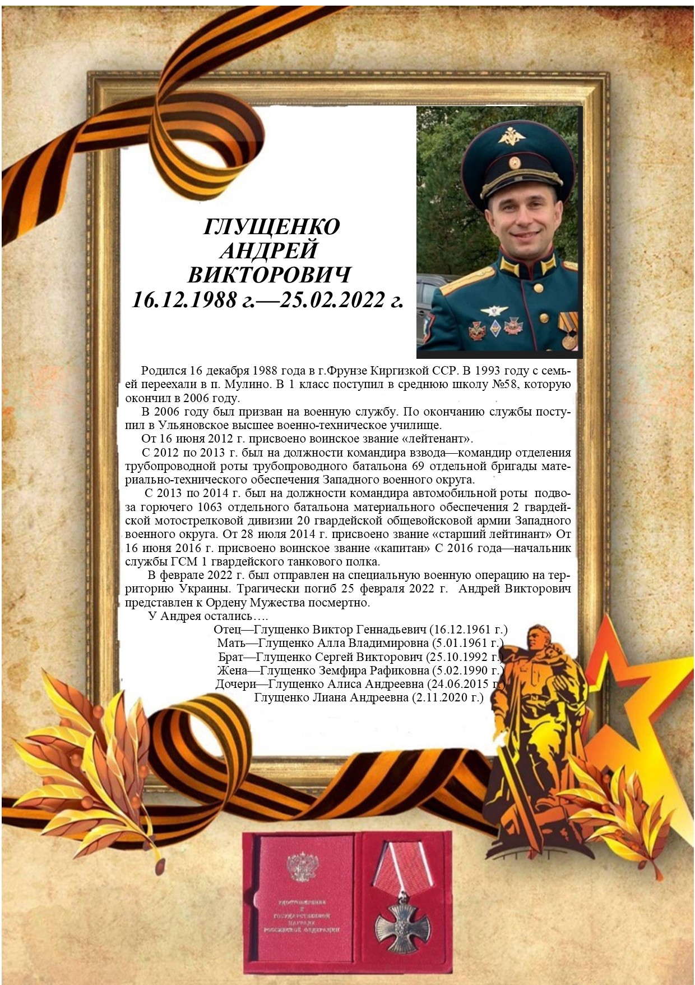
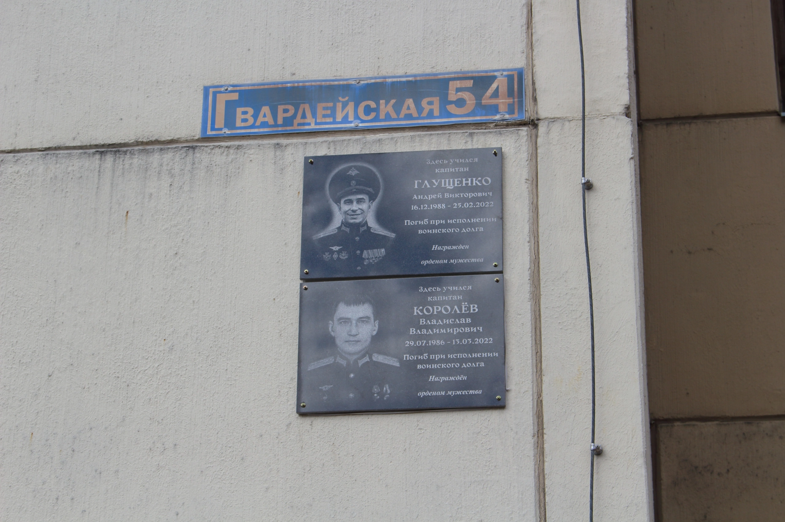
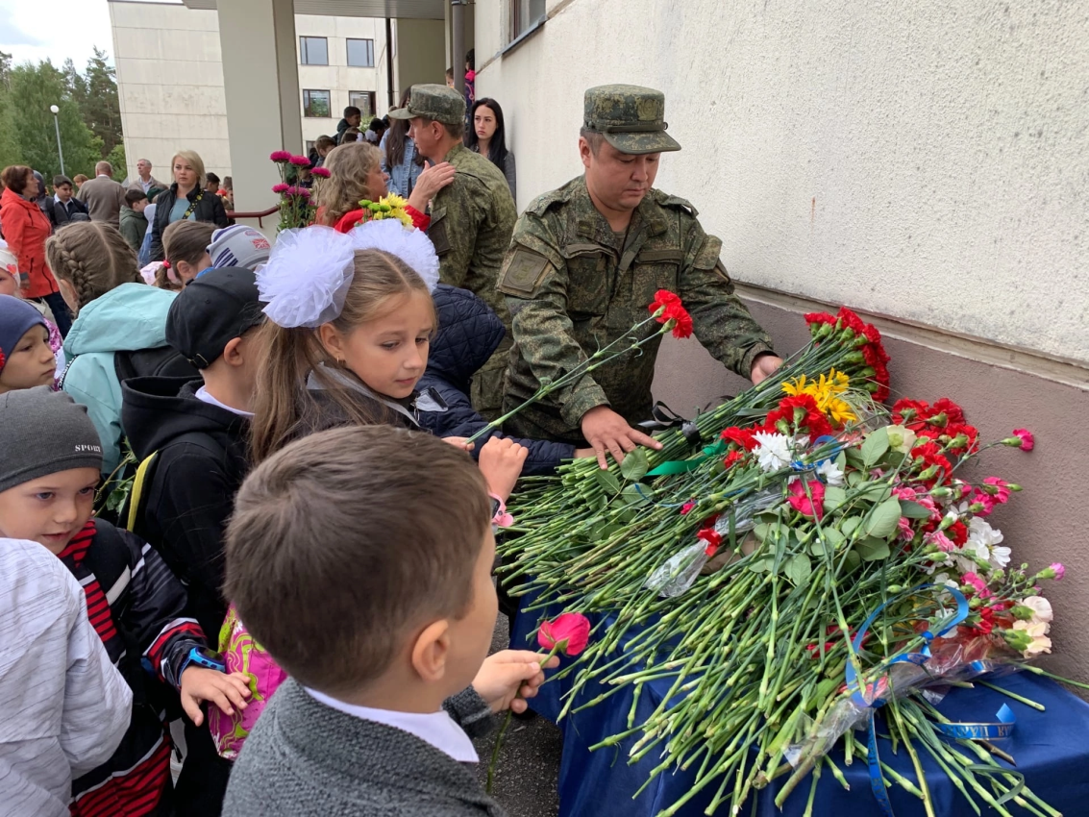
Участник СВО
Учащийся МАОУ «Гимназии №1»
(Школы № 58)

Slide 16
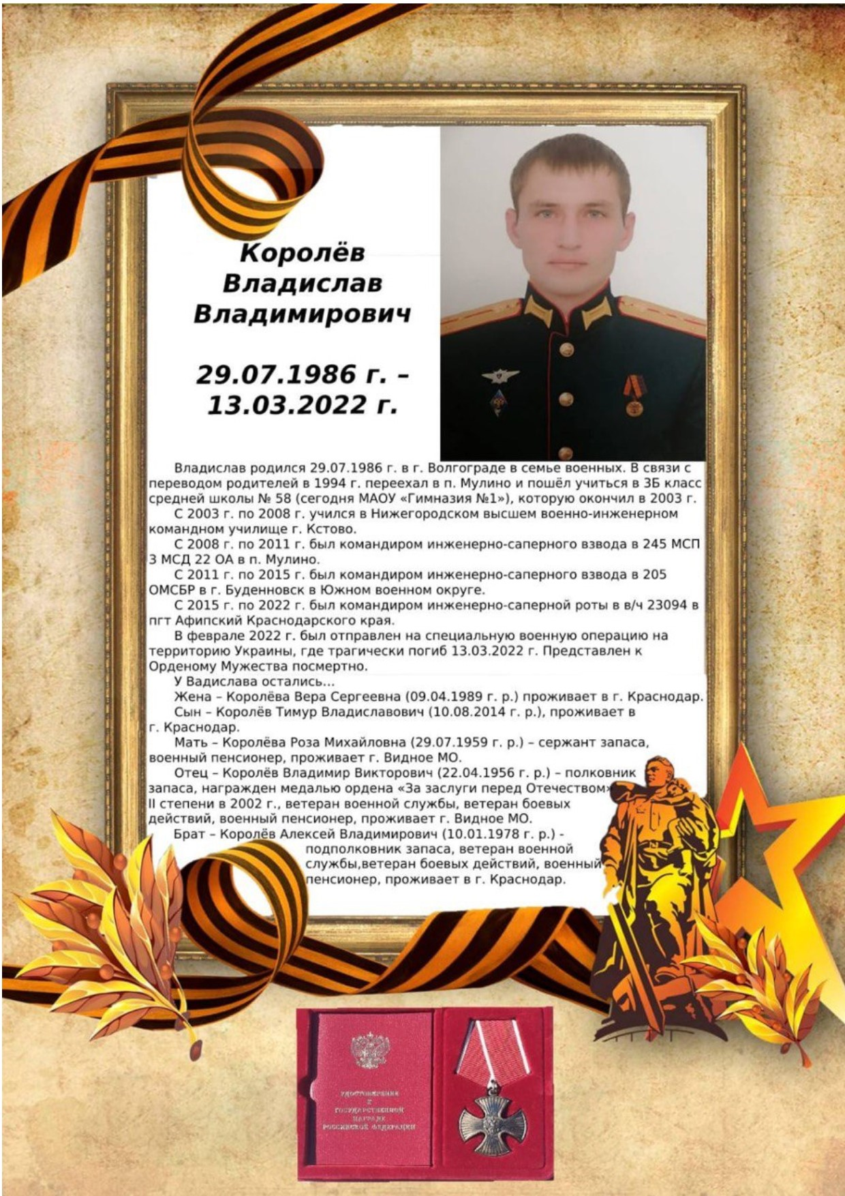
Участник СВО
Учащийся МАОУ «Гимназии №1»
(Школы № 58)
Пусть же имена героев, павших и живых, вершивших бессмертные подвиги в далекие года и в операциях наших дней, убеленных сединой и совсем юных, всегда согревают наши сердца. В этой преемственности традиций мужества и патриотизма – наша гордость и наша сила.

Slide 17
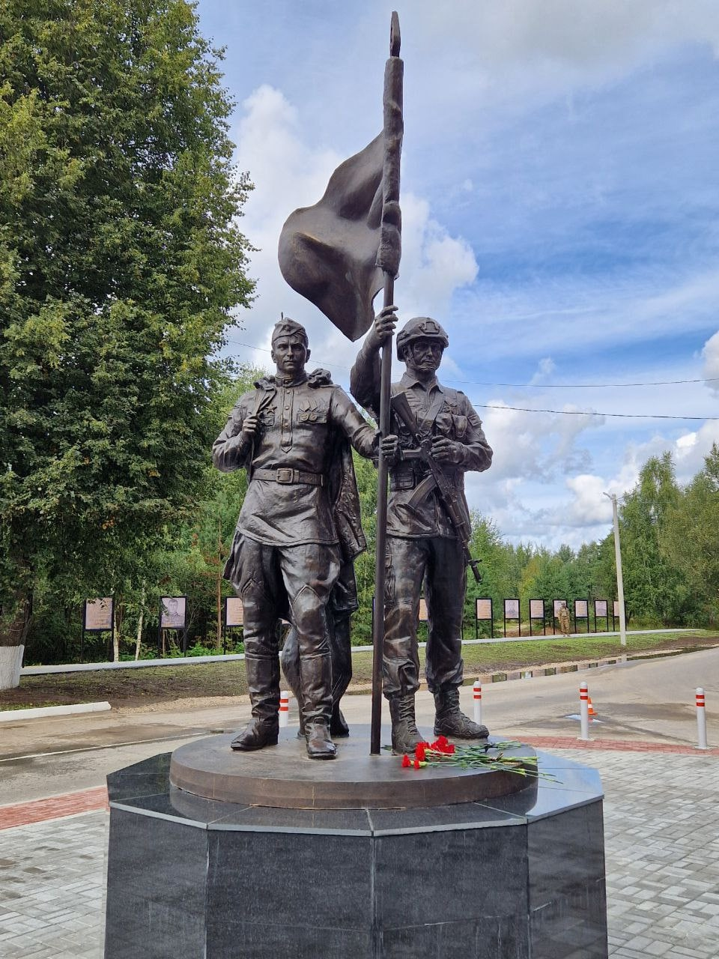
В нашем посёлке Мулино в рамках проекта «Вам решать!» был открыт мемориальный комплекс.
Центральным объектом стал четырехметровый бронзовый памятник авторства известного российского скульптора Ильи Коротченко.
Монумент символизирует преемственность поколений, изображает передачу боевого знамени от солдата Великой Отечественной войны современному бойцу СВО, что подчеркивает глубокую связь времен и формирует понимание ценности памяти и уважения к прошлому.

